Slide 1
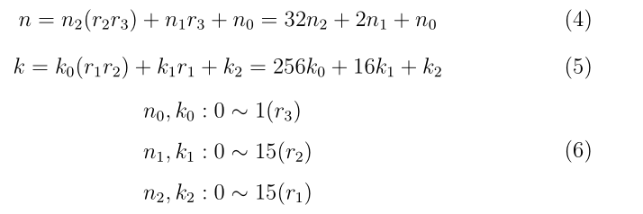
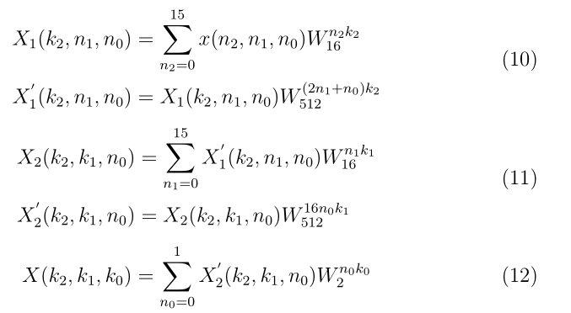
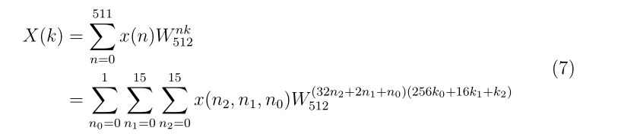
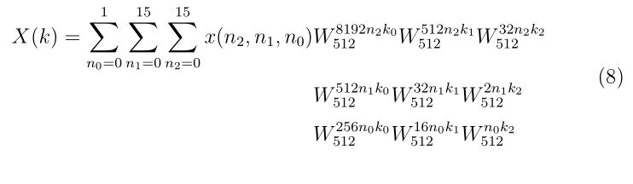
512点混合基FFT示例：16*16*2

Slide 2
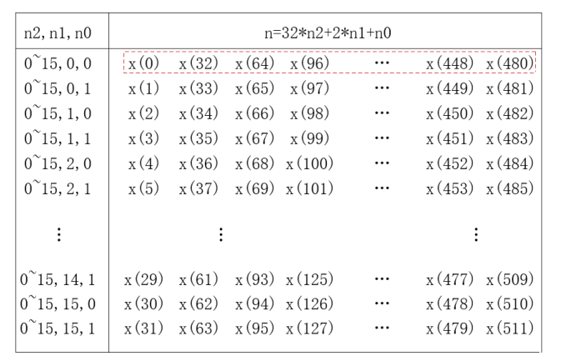
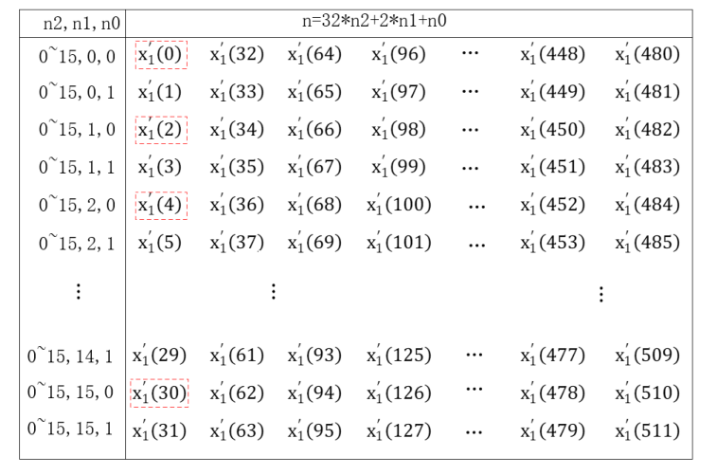
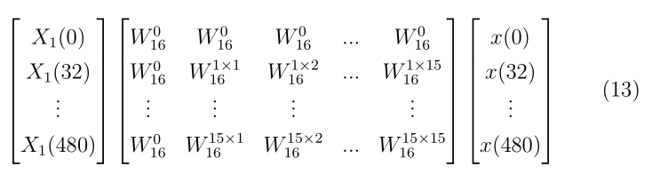
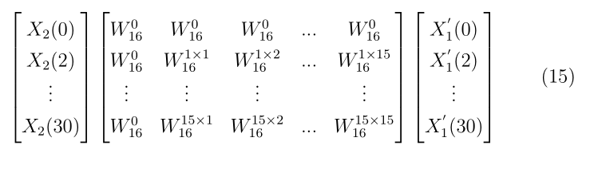
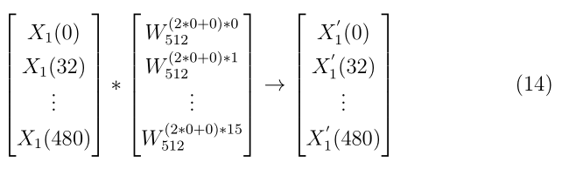
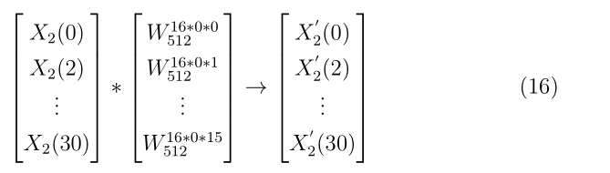

512点混合基FFT示例：16*16*2
原始信号以行为单位并行输入16个数据，作为第一级FFT计算，经过CIM之后，再与$W_{512}^{\left(2n1+n0\right)k2}点乘$完成第一级FFT
进行第二级FFT计算，同样经过CIM之后，再与$W_{512}^{16n0k1}点乘$完成第二级FFT

Slide 3
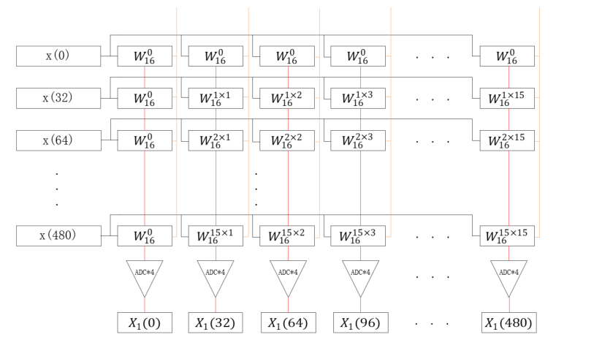
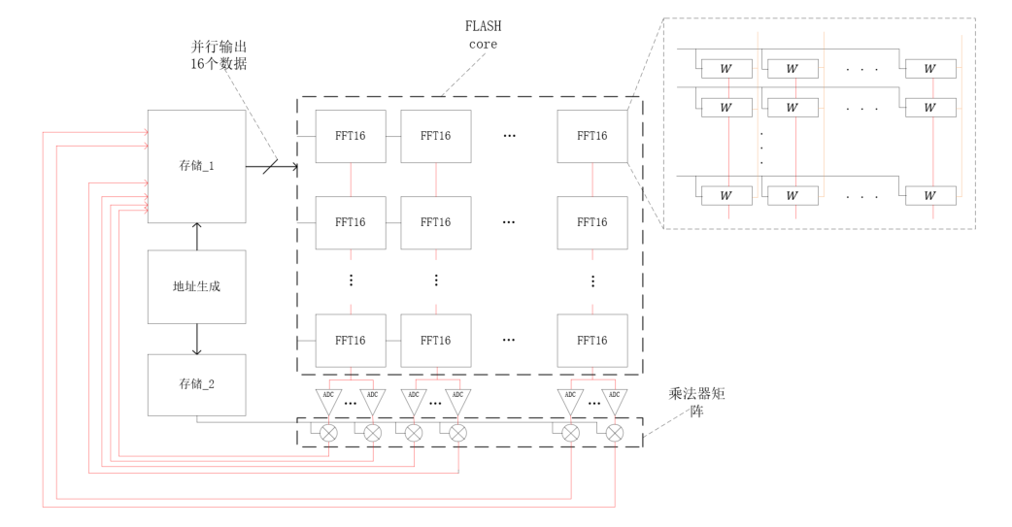
512点混合基FFT示例：16*16*2
实际上，在CIM的阶段，用到的旋转因子矩阵都是一样的，都是$W_{16}^{nk} (n=0\sim 15, k=0\sim 15)，$如下所示
也就是说，上右图中其实只需要一个FFT16模块就可以完整计算，并且一旦旋转因子写入，就不用更改。
但后续的乘法器矩阵需要进行大量的计算。在这种情况下，仅在乘法器矩阵阶段，就需要1024次复数乘法。而直接使用FFT方法，需要的复数乘法是2304次复数乘法。

Slide 4
512点混合基FFT示例：精度问题
对于KWS的google speech command v0.02数据集进行试验，采用Python程序模拟，具体步骤如下：
对数据集中每个数据在其数值最大点周围选择512点，共得到104441个数据样本；
采用旋转因子和向量点乘融合的方式进行三级数据流计算，首先得到三级数据流计算中的旋转因子样本；
对旋转因子样本和512点原始数据样本都进行8bit化，包括1位符号位，1位整数位，6位小数位。得到8bit化的旋转因子样本和原始数据样本；
对8bit化的旋转因子样本和原始数据样本转变为十进制，输入Python模型中进行计算，在计算中间不进行位数的截取，直接得到最终数据；
原始数据样本直接进行FFT，并与得到的计算数据行误差分析。
如果进行误差分析？
计算原始数据的功率谱，得到两份计算结果数据；
将每一个样本的功率谱进行加和，计算每一个样本加和之后的绝对值误差和相对值误差；
关于相对值误差的结果如下页所示

Slide 5
512点混合基FFT示例：精度问题
对于误差分析的统计：相对误差最小值：-100%；相对误差最大值：463%
相对误差（%） | 样本个数 | 相对误差（%） | 样本个数 | 相对误差（%） | 样本个数 | 相对误差（%） | 样本个数
-100~-1 | 44 | 11 | 1227 | 23 | 274 | 35 | 81
0 | 23233 | 12 | 972 | 24 | 236 | 36 | 65
1 | 25701 | 13 | 873 | 25 | 202 | 37 | 84
2 | 14637 | 14 | 731 | 26 | 194 | 38 | 56
3 | 8957 | 15 | 687 | 27 | 181 | 39 | 63
4 | 5988 | 16 | 567 | 28 | 168 | 40 | 46
5 | 4257 | 17 | 515 | 29 | 135 | 41 | 60
6 | 3247 | 18 | 469 | 30 | 142 | 42 | 47
7 | 2569 | 19 | 377 | 31 | 121 | 43 | 37
8 | 2098 | 20 | 355 | 32 | 116 | 44 | 45
9 | 1693 | 21 | 341 | 33 | 115 | 45 | 44
10 | 1415 | 22 | 282 | 34 | 91 | >45 | 602
总样本数：104441

Slide 6
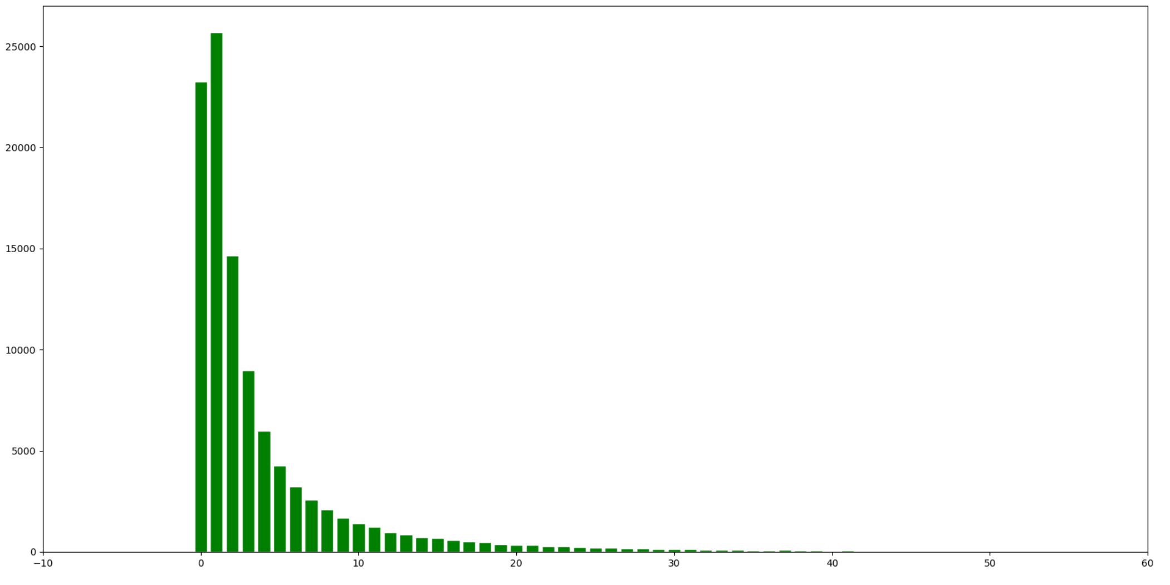
512点混合基FFT示例：精度问题

Slide 7
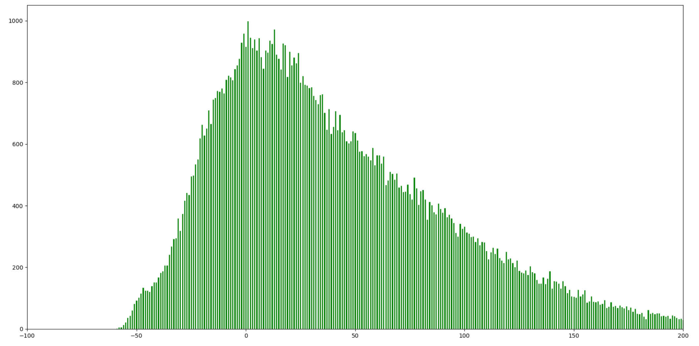
512点混合基FFT示例：精度问题

